Slide 1

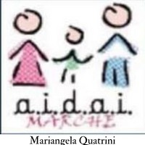
CHI
Associazione Italiana per i Disturbi dell'Attenzione e Iperattività
ENTE ACCREDITATO PER LA FORMAZIONE DOCENTI
MIUR 177/200
SIAMO
Consulenze gratuite per insegnanti e famiglie su DSA BES e ADHD
Corsi
Di formazione e aggiornamento per insegnanti e educatori
Convegni
Di formazione e informazione su ADHD, didattica e
DSA
Consulenze
Pedagogiche, didattiche e psicologiche per soggetti con ADHD, DSA e famiglie
Crescita
Progetto pedagogico di crescita e potenziamento degli apprendimenti
In classe
Attività di screening, potenziamento e gestione della
Dott.ssa Laura Dario
Pedagogista Clinico
Dott.ssa Alice Bravi
Pedagogista
classe
CONTATTI: 333 864 8118
SU FB AIDAI MARCHE
AIDAI.MARCHE@LIBERO.IT

Slide 2
ADHD E DOP
Associazione Italiana per i Disturbi di Attenzione e Iperattività
Caratteristiche del bambino
Con iperattività e impulsività:
Spara le risposte
È in continuo movimento
Ha difficoltà ad attendere il proprio turno, interrompe gli altri o è invadente
Lascia il proprio posto nelle situazioni in cui ci si aspetta che resti
Ha difficoltà a giocare in modo tranquillo
Disattento:
Non porta a termine le attività
È riluttante ad impegnarsi nei compiti che richiedono uno sforzo mentale protratto
È sbadato e si distrae facilmente, perde gli oggetti Sembra non ascoltare quando gli si parla direttamente
Ha difficoltà ad organizzarsi, a seguire le istruzioni, a mantenere l’attenzione

Slide 3
FATTORI EZIOLOGICI
Associazione Italiana per i Disturbi di Attenzione e Iperattività
dell'ADHD
Fattori psicologici
Attaccamento
sicuro: maggiori competenze sociali, cognitive e di autoregolazione delle emozioni
insicuro: problemi
sociali con i coetanei, maggiore rabbia e minore autocontrollo
Fattori neurobiologici
Compromissione delle funzioni esecutive
Inibizione della risposta, rappresentazione mentale, programmazione
motoria
Fattori neurobiologici
Sottoattivazione delle aree frontali del cervello
Non lavorando a “pieno regime” non sono in grado di porre adeguati freni inibitori al comportamento

Slide 4
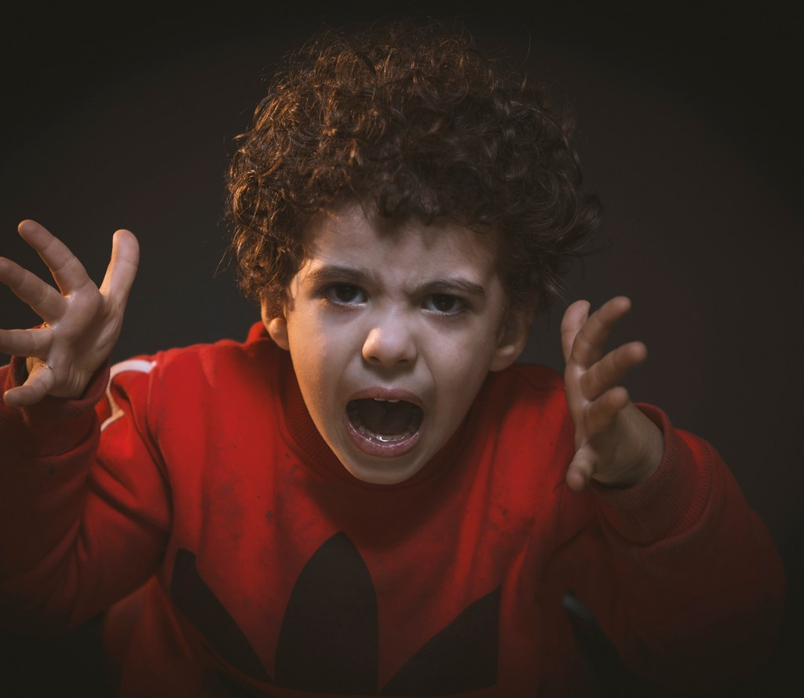
REAZIONE
Associazione Italiana per i Disturbi di Attenzione e Iperattività
Bambini con frequenti comportamenti sregolati e aggressivi, se posti di fronte a situazioni ostili, tendono a mantenersi ipervigili nel monitorare l’ambiente circostante, senza attivare strategie per esaminare l’ambiente e senza fare inferenze sul comportamento degli altri.

Slide 5
FATTORI AMBIENTALI
Associazione Italiana per i Disturbi di Attenzione e Iperattività
ED EDUCATIVI
Ambiente rigido
Un ambiente fisicamente rigido (stare fermi, composti, rimproveri per mancato autocontrollo) espone il bambino a fallimenti e frustrazioni
Ambiente educativo e fisico
disorganizzato non facilita lo strutturarsi di un
ordine mentale
Spiegazioni
Uno stile educativo basato sulla richiesta di spiegazioni di fronte ad un comportamento inappropriato non trova esito in un bambino poco collaborativo

Slide 6

DURANTE LA
Associazione Italiana per i Disturbi di Attenzione e Iperattività
Adolescenza
permangono atteggiamenti oppositivi e sfidanti rispetto agli adulti e alle regole, con
frequenti scoppi di rabbia, deresponsabilizzazione per i propri comportamenti. A quest’età si può incorrere in un Disturbo della Condotta.
CRESCITA
Scuola dell'infanzia e inizio primaria
si possono incontrare bambini molto irrequieti, che non rispettano le regole, che permangono a lungo in una fase di egocentrismo, aggressivi nei confronti dei compagni per ottenere oggetti, capricciosi, con scatti di rabbia nei confronti degli adulti e
Scuola primaria
il bambino con ADHD
dei coetanei
non vuole sfidare volontariamente, ma per le sue caratteristiche fatica nel rispetto delle regole comunitarie; i bambini con DOP rifiutano di svolgere compiti, possono avere atteggiamenti aggressivi coi
coetanei, sono presenti menzogne e scatti di rabbia per
la frustrazione
Scuola Secondaria
aumentano i comportamenti sfidanti ed oppositivi nei confronti degli adulti, hanno scoppi di collera e risultano facilmente frustrabili.

Slide 7

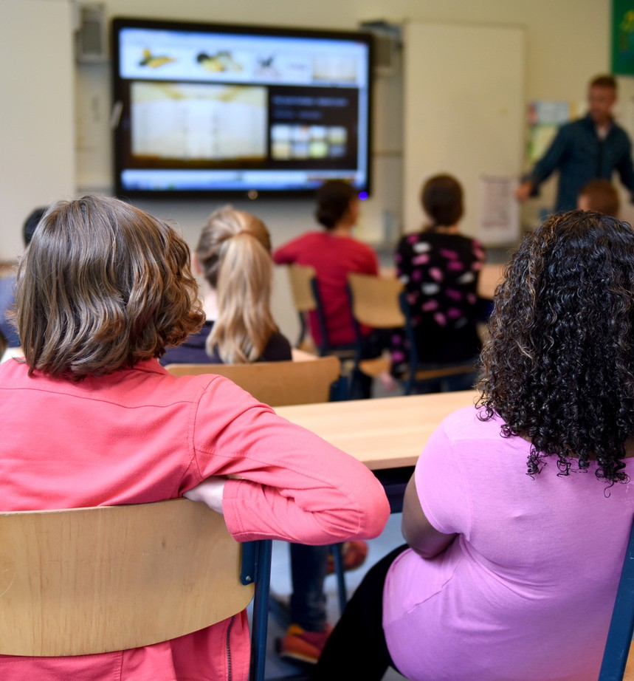

INTERVENTI
Associazione Italiana per i Disturbi di Attenzione e Iperattività
Sul bambino Psicoeducazione Farmacoterapia Psicoterapia
Sulla scuola Psicoeducazione Interventi comportamentali
Sui genitori Psicoeducazione Parent training

Slide 8

LA SCUOLA
Associazione Italiana per i Disturbi di Attenzione e Iperattività
Può rappresentare un ambito di grande criticità e conflitto, ma anche di grande generatività e sviluppo di abilità di regolazione emotiva.
Gli insegnanti possono essere coinvolti, direttamente o indirettamente, negli obiettivi educativi pianificati con le famiglie.
Obiettivo primario: aiutare non solo i genitori ma anche gli insegnanti a fare delle inferenze sullo stato mentale del bambino.

Slide 9
INTERAZIONE
Associazione Italiana per i Disturbi di Attenzione e Iperattività
Significativa
OPPOSITIVITA' RABBIA SFIDA
Conoscere
Essere consapevoli
L'interazione con i bambini e i ragazzi con ADHD e DOP non può non coinvolgere le nostre emozioni.
L'intervento implica il saper mettere in gioco la nostra affettività
Gestire
Essere disponibili a entrare in una relazione affettivamente significativa

Slide 10
INTERAZIONE
Associazione Italiana per i Disturbi di Attenzione e Iperattività
Significativa
L'ADULTO E' SEMPRE UNA FIGURA SIGNIFICATIVA PER IL BAMBINO/RAGAZZO
Bisogna farsi carico di questa responsabilità, che sia i bambini, sia i ragazzi ricercano ed accettano, purché sia interpretata con:
Comprensione Empatia Assertività Rispetto Affetto Autorevolezza Responsabilità

Slide 11
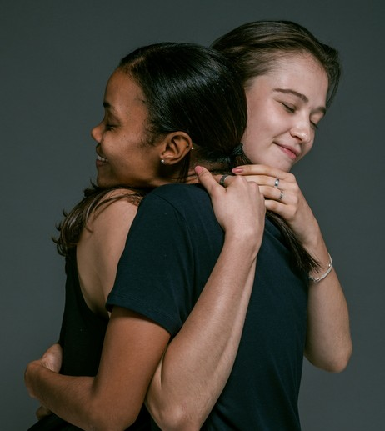


INTERAZIONE
Associazione Italiana per i Disturbi
di Attenzione e Iperattività
Significativa
Accettazione incondizionata
la persona non è il problema. La persona è ciò che è, sente, pensa, crede, con tutti il diritto di essere rispettato (attenzione a non confonderlo con il NON rispetto deliberato delle regole)
Empatia
ti comprendo, intuisco i tuoi sentimenti, ti faccio capire che ti sto ascoltando con attenzione. So mettermi nei tuoi panni e ti comunico la mia sensazione di quello che sta accadendo
Autenticità e congruenza
antepongo la sincerità, l’onesta e la genuinità all’assunzione di ruolo.
Attenzione che anche questa posizione non è in contrasto con l’essere una guida adulta e responsabile

Slide 12

ASCOLTO
Ascolto attivo Ultimo step
Chi ascolta ripropone il contenuto del messaggio condiviso dall’altro con parole diverse. In questa fase però non entrano in gioco solo le parole, ma anche le emozioni ed i sentimenti.
Associazione Italiana per i Disturbi di Attenzione e Iperattività
ATTIVO
Ascolto passivo Fase iniziale
L’ascoltatore è in silenzio e non interrompe; in questo modo fa saper all’interlocutore che si è interessati all’argomento e predisposti per l’ascolto
Messaggi di accoglimento
verbali e non verbali.“Sto cercando di capire” o “Ti ascolto” sono frasi importanti da utilizzare, ma non devono mancare nemmeno cenni del capo, sorrisi e sguardi che comunicano palesemente la propria attenzione.
Inviti all'approfondimento
Si tratta di messaggi verbali che incoraggiano chi parla ad approfondire l’argomento senza che l’ascoltatore giudichi o commenti quel che è stato detto.
“Spiegami meglio” o “Dimmi”

Slide 13
IL COMPORTAMENTO
Associazione Italiana per i Disturbi
di Attenzione e Iperattività
Prima di tutto è importante osserv^{P}are^{R}il ^{OBLEMA}
problema e comprendere cosa succede e l'interazione
Il MESSAGGIO IO favorisce la
nell’interazione.
Alcune domande da porsi:
QUAL È LA MIA REAZIONE PIÙ PROBABILE? GENERALMENTE COME FINISCE LA SITUAZIONE? COSA FA ESATTAMENTE IL BAMBINO/RAGAZZO PER INFASTIDIRE?
SE IL PROBLEMA PERSISTE COSA FACCIO?
COME REAGISCE IL BAMBINO/RAGAZZO ALLA MIA RISPOSTA?
QUAL È ESATTAMENTE IL PROBLEMA? (DESCRIVERE NEL DETTAGLIO IL COMPORTAMENTO PROBLEMATICO) CHE FREQUENZA HANNO QUESTI COMPORTAMENTI PROBLEMATICI?
comprensione delle conseguenze delle proprie azioni
SI SPECIFICA IN CHE MODO IL COMPORTAMENTO È LEGATO ALL’EMOZIONE «PERCHÉ»
SI DESCRIVE IL COMPORTAMENTO DELL’ALTRO QUANDO PROVIAMO IL SENTIMENTO CITATO «QUANDO TU…»
SI ESPRIME CIÒ CHE SI VORREBBE INIZIARE DESCRIVENDO QUEL CHE SI PROVA «IO SENTO…»
IO COMINCIO A SENTIRMI ARRABBIATA PERCHÉ NON STAI SVOLGENDO IL COMPITO RICHIESTO. QUESTO
MI FA SENTIRE IGNORATA E VORREI CHE TI RIMETTESSI AL
Da "Bambini Provocatori" di Barkley Ars medica Editore
TAVOLO A FARE IL COMPITO CONCORDATO IN PRECEDENZA.

Slide 14
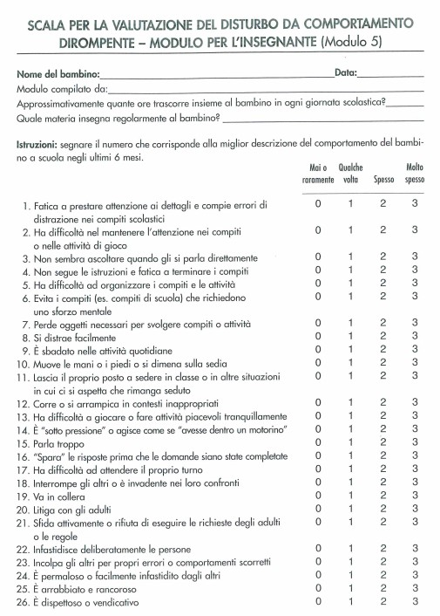
INDIVIDUARE I
Associazione Italiana per i Disturbi di Attenzione e Iperattività
COMPORTAMENTI OPPOSITIVI
Da "Bambini Provocatori" di Barkley Ars medica Editore

Slide 15
PRIMA LA RELAZIONE
Associazione Italiana per i Disturbi di Attenzione e Iperattività
POI LE TECNICHE
LA RELAZIONE
Osservare e «sentire»
LE TECNICHE
Gratificazione immediata di comportamenti positivi
Non procrastinare le proprie richieste Educare alle emozoni Cooperative learning
Programmi di coping power
Porsi come maestro e modello (assertività e ascolto)
Mettersi relazionalmente in gioco Analizzare la qualità delle interazioni

Slide 16
COOPERATIVE LEARNING
Associazione Italiana per i Disturbi di Attenzione e Iperattività
Si può definire come un insieme di tecniche di conduzione della classe, grazie alle quali gli studenti lavorano in piccoli gruppi per attività di apprendimento e ricevono valutazioni in base ai risultati acquisiti.
(Camoglio e Cardosio)
L’obiettivo: migliorare l’apprendimento scolastico insegnando agli studenti a lavorare in modo cooperativo favorendo interazioni sociali positive
Competenze sociali: comunicative
di leadership
di mediazione dei conflitti per la soluzione dei problemi nel prendere decisioni
I membri del gruppo non devono già possedere queste competenze, il lavoro condiviso favorisce la loro acquisizione
Analizzare la situazione: conoscere bene gli alunni, le loro motivazioni ed interessi, i loro rapporti interpersonali.
Identificare le lezioni che possono svolgersi con questa modalità: all’interno di un quadrimestre individuare quali argomenti potrebbero essere trattati individualmente o in Cooperative Learning.
Comunicare gli obiettivi e le aspettative in modo puntuale e preciso (obiettivi didattici e di cooperazione; responsabilità individuale; i comportamenti che l’insegnante si aspetta di rilevare).

Slide 17



COPING POWER
Associazione Italiana per i Disturbi di Attenzione e Iperattività
INCLUSIONE NEL
GRUPPO CLASSE
I programmi di Coping Power sono programmi di facile gestione ed integrazione nella didattica quotidiana, completamente affrontabili dal corpo docenti.
Hanno lo scopo di favorire la gestione di comportamenti aggressivi e favorire la gestione della rabbia.
Rappresentano una modalità di lavoro multifattoriale con DOP e ADHD che implicano il lavoro
congiunto tra scuola, famiglia e specialisti.
Non ci sono programmi definiti. È utile individuare un docente di riferimento che possa confrontarsi direttamente con l’alunno, fare da «guida e maestro», regolare pensieri e stati emotivi.
Fondamentale lavorare sull’inclusione dei soggetti ADHD e/o DOP all’interno del gruppo classe
Come aiutare i bambini a: ACCETTARE, COMPRENDERE E FORNIRE IL LORO SUPPORTO AI COMPAGNI CON DIFFICOLTÀ PUR
MANTENENDO I LORO BISOGNI SPECIFICI RICONOSCERSI SU UN BISOGNO EDUCATIVO PARITARIO
EVITARE LE DISCRIMINAZIONI CONDIVIDERE LE EMOZIONI
CONDIVIDERE E VIVERE A PIENO L’ESPERIENZA EDUCATIVA

Slide 18

Allerta - prontezza di risposta agli stimoli (es. suona un campanello improvvisamente ci rivolgiamo nella direzione del suono)
Attenzione sostenuta -(vigilanza) mantenere la capacità di rispondere a tali stimoli per tutto il tempo necessario all’esecuzione di un compito. (es. attenzione prolungata durante una lezione)
Attenzione selettiva - selezionare solo gli stimoli importanti per un determinato compito, ignorando quelli distraenti. (es. durante una lezione riesco a prestare attenzione alle parole della maestra nonostante il vicino mi distragga)
Attenzione divisa - la capacità di distribuire le proprie risorse attentive tra due o più compiti da eseguire contemporaneamente. (es. prendere appunti: ascolto e scrivo)
Attenzione alternata - eseguire più compiti spostando le proprie risorse attentive da un compito all’altro, in modo alternato, per poter svolgere più compiti in parallelo. (es. completo un compito, porto il quaderno all’insegnante, quando torno al posto finisco il mio compito)
Controllo della risposta immediata (impulsività)
Associazione Italiana per i Disturbi di Attenzione e Iperattività
ATTENZIONE O
ATTENZIONI?

Slide 19
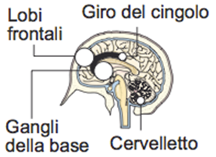
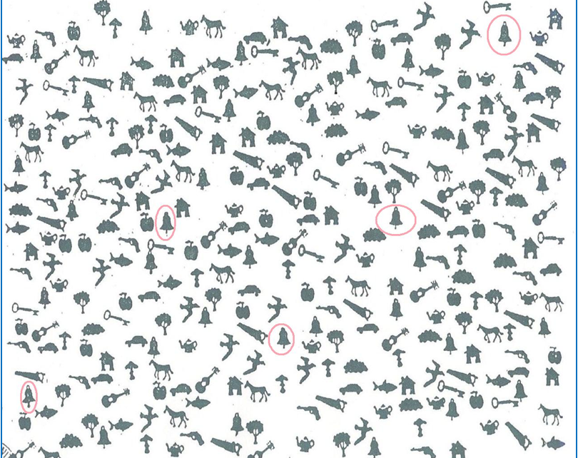

TEST DELLE
Associazione Italiana per i Disturbi di Attenzione e Iperattività
CAMPANELLE
E’ una prova di attenzione selettiva (selezione delle campanelle inserite tra distrattori) e attenzione sostenuta (mantenere le risorse attentive per tutti i fogli proposti)
Quattro fogli in ciascuno dei quali sono presenti 35 campanelle.
Tempo: quatto intertempi compresi in 2 minuti di ricerca (30”- 60”- 90”- 120”)
Età: dai 4 ai 14 anni
I bambini con ADHD:
non adottano buona strategia di analisi visiva; approccio al compito di tipo impulsivo ed ansioso, con
tendenza a interrompere la prova prima che sia
completata, senza utilizzare tutto il tempo a disposizione.
RAPIDITA' ACCURATEZZA

Slide 20


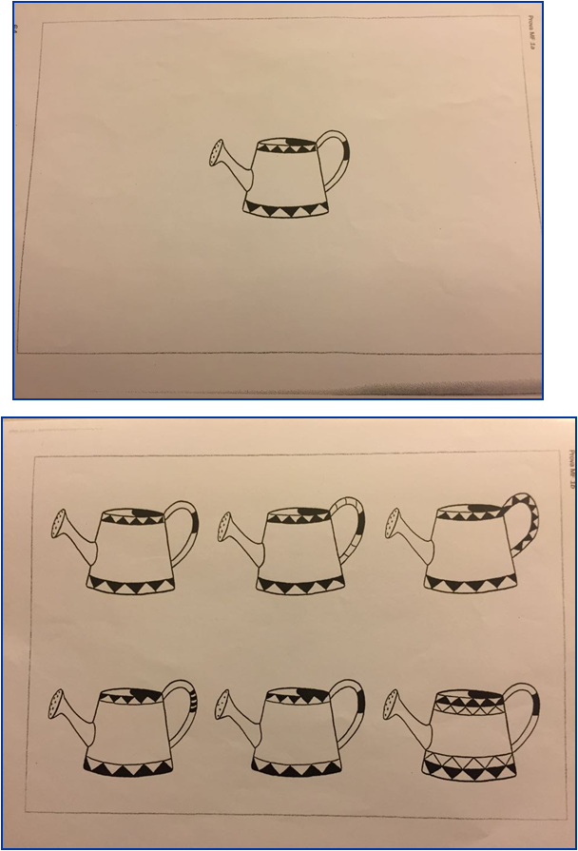
L’ATTENZIONE
Associazione Italiana per i Disturbi di Attenzione e Iperattività
PROVA MF 20
Valuta l’attenzione sostenuta, selettiva e l’approccio impulsivo al compito.
Scegliere più velocemente possibile la figura tra le 6 che è uguale al modello dato.
Gli indici osservati sono:
Il tempo di prima risposta
L’accuratezza: numero di errori.
Età: dai 6 anni e 6 mesi ai 13 anni.
I bambini con ADHD tendono ad avere tempi di prima risposta brevi ed elevati numeri di errori, data la loro impulsività

Slide 21
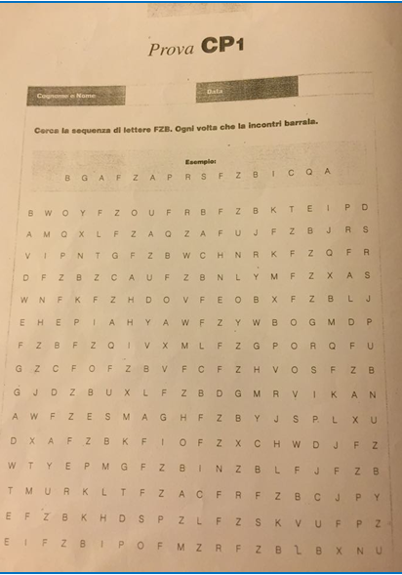
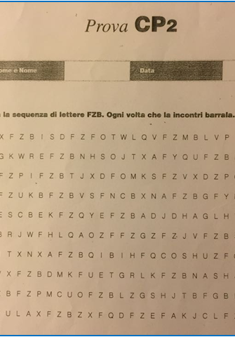
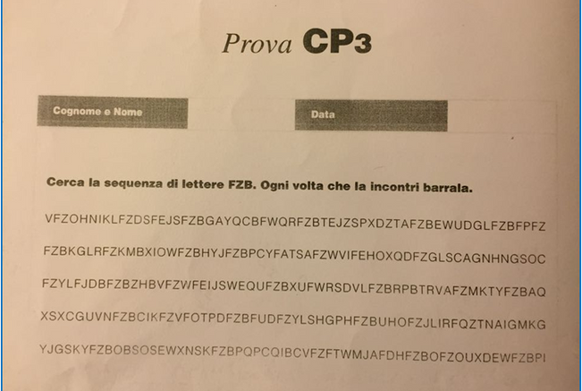
CP BARRAGE
Associazione Italiana per i Disturbi di Attenzione e Iperattività
Trovare il più rapidamente e accuratamente possibile una sequenza di tre lettere prestabilita, all’interno di un insieme di lettere sparse.
VALUTAZIONE DELL'ATTENZIONE VISIVA SOSTENUTA
-I tre fogli si differenziano per il distanziamento delle lettere.
- Il test prevede la misurazione:
Omissioni
Falsi positivi
Età: dai 7 ai 13 anni

Slide 22
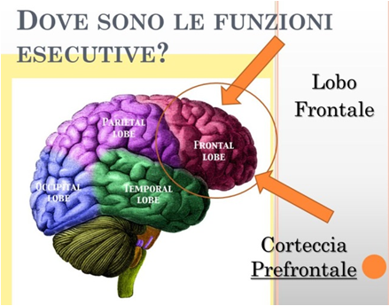
FUNZIONI
Associazione Italiana per i Disturbi di Attenzione e Iperattività
l’inibizione di risposte non adeguate (automatiche), può essere cognitiva e comportamentale; EFFETTO STROOP
  la memoria di lavoro, rappresenta la capacità di tenere a mente e manipolare le informazioni rilevanti per un periodo di tempo limitato, strettamente necessario allo svolgimento e al completamento di un compito (Huizinga, Dolan e van de Molen, 2006);
  la pianificazione riguarda quel processo cognitivo che ci permette di eseguire comportamenti finalizzati ad un obiettivo seguendo tappe ben ordinate e precise, questa funzione infatti è una componente di base del nostro vivere quotidiano, viene impiegata in azioni relativamente semplici come preparare un caffè ad azioni più complesse e protratte nel tempo come prepararsi ad un pomeriggio di intenso studio;
  la flessibilità cognitiva capacità di adattarsi a nuove situazioni di apprendimento e di muoversi abilmente tra vari stati mentali.
ESECUTIVE

Slide 23
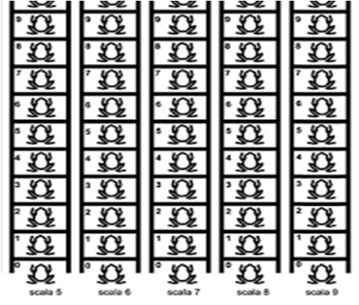
BIA - TAU
Associazione Italiana per i Disturbi di Attenzione e Iperattività
MODALITA’ UDITIVA CONTEGGIO STIMOLO SONORO
APPOSITAMENTE NOIOSO E LUNGO
BIA - test delle ranette
La prova implica:
Attenzione sostenuta (10 minuti ca) Attenzione selettiva (selezione del suono target)
Inibizione motoria (blocco della risposta prevalente, andare avanti)

Slide 24
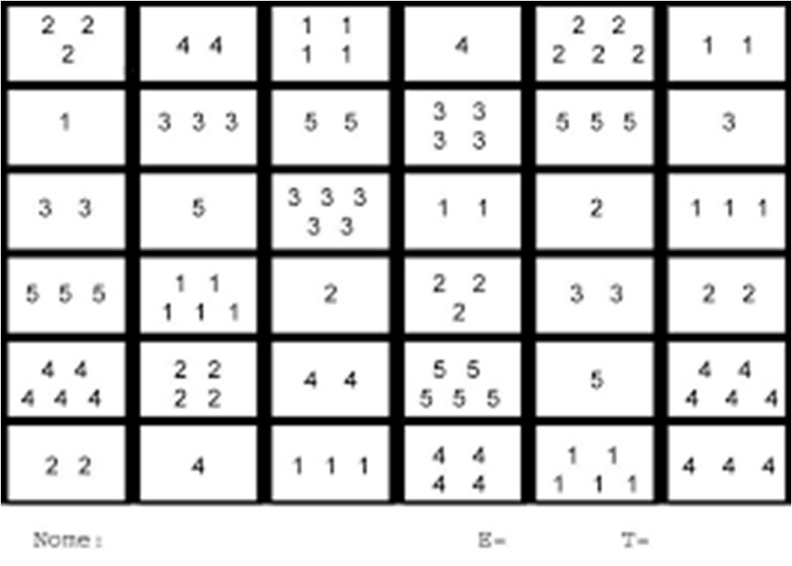
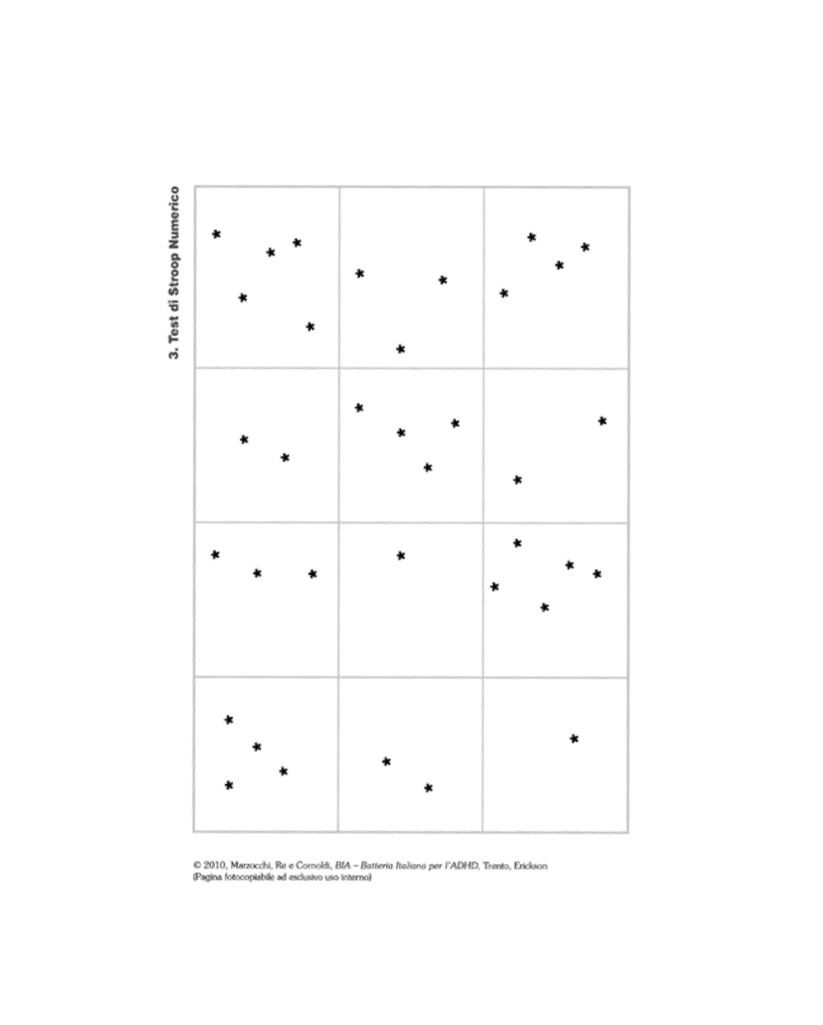
Associazione Italiana per i Disturbi di Attenzione e Iperattività
BIA
STROOP NUMERICO
Controllo dell'inibizione
L’effetto Stroop è un esempio di difficoltà nell’esecuzione di un compito in cui è necessario controllare una risposta automatica, che è errata, per fornire una risposta secondaria, non automatica, che è quella corretta.
Si è scelta una versione con i numeri poiché si ritiene che anche i bambini più piccoli accedano automaticamente al numero scritto.
La prova consta di due parti:
- Baseline: viene chiesto al bambino di contare quanti asterischi sono presenti in ogni casella.
– Stroop: viene chiesto al b. di contare quanti elementi (numeri) sono presente dentro ogni cella.

Slide 25
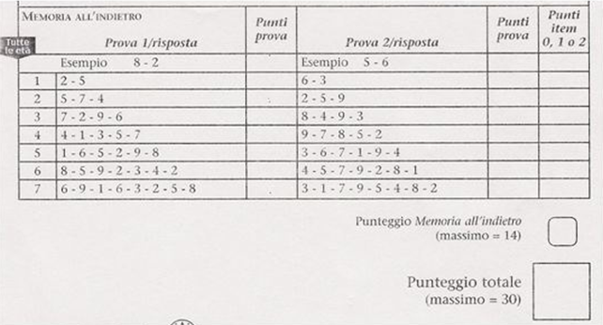

Associazione Italiana per i Disturbi di Attenzione e Iperattività
WORKING
MEMORY

Slide 26
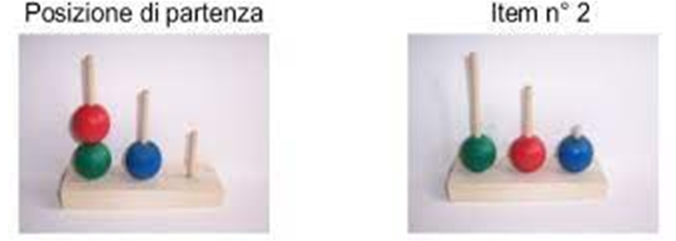
TOL
Associazione Italiana per i Disturbi di Attenzione e Iperattività
Torre di Londra
Misura abilità di pianificazione e monitoraggio di un compito.
Tre pioli di diversa lunghezza, sui quali sono infilate tre biglie, una rossa, una verde e una blu, che devono essere spostate in modo da ottenere la configurazione indicata dall’esaminatore.
REGOLE e numero di mosse, TEMPO

Slide 27
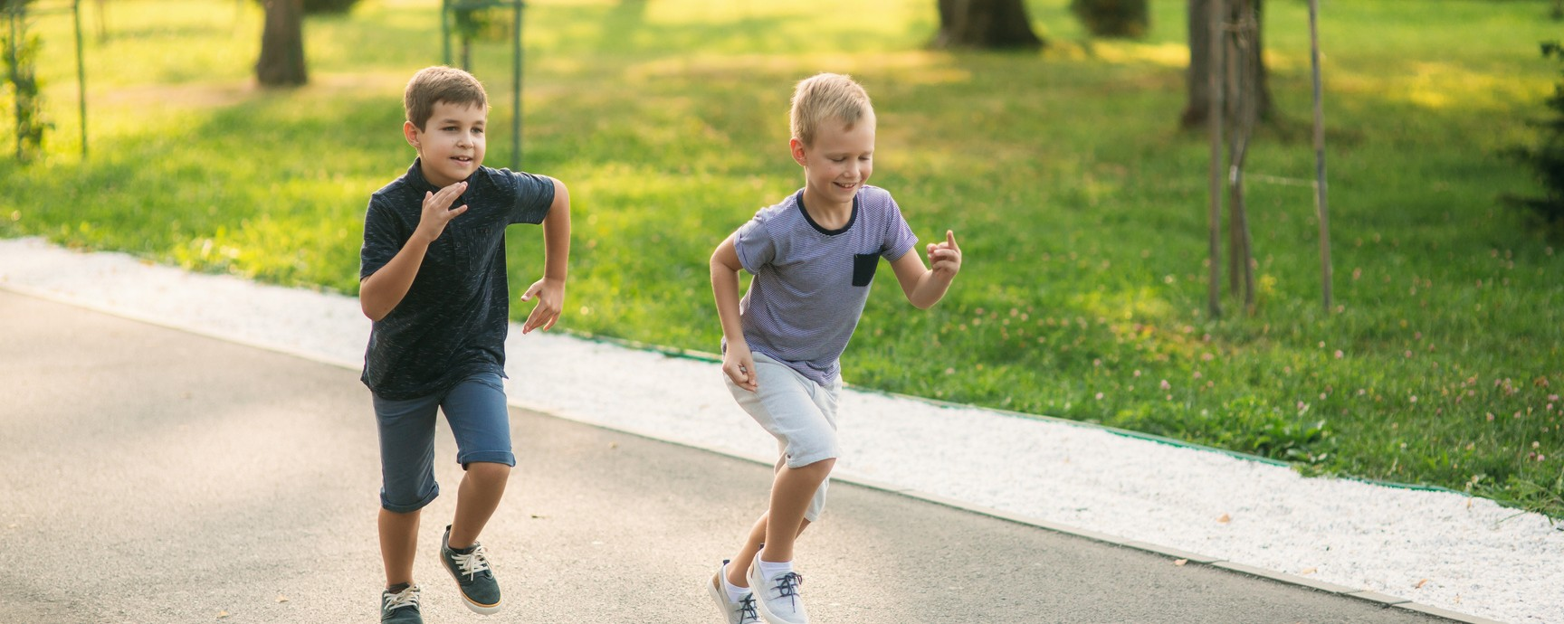
ESERCIZI
Associazione Italiana per i Disturbi di Attenzione e Iperattività
POTENZIAMO E SCARICHIAMO

Slide 28
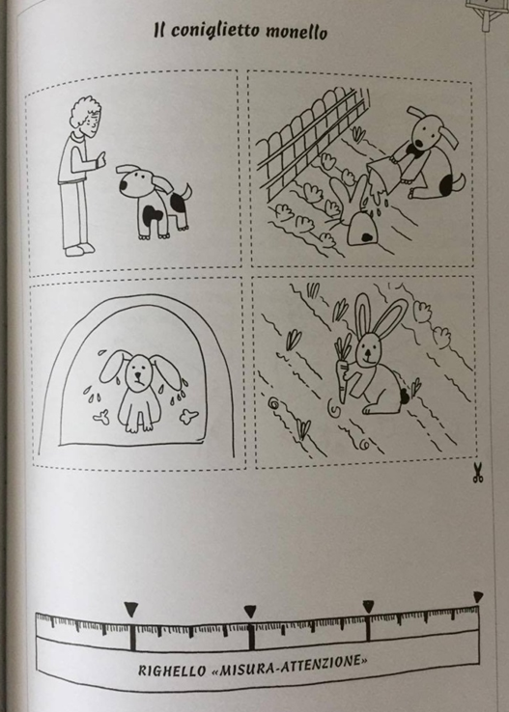

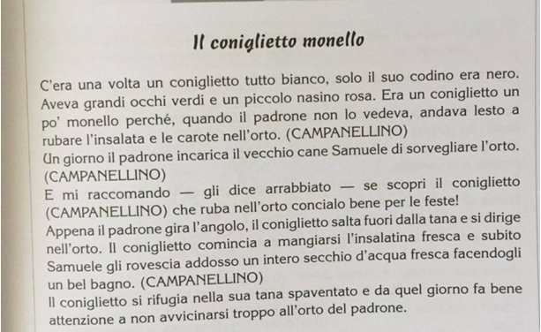
ATT.NE
Associazione Italiana per i Disturbi di Attenzione e Iperattività
SOSTENUTA
Adesso leggerò una storia, ogni tanto sentirete suonare un campanellino. Voi dovrete ascoltare bene e quando suona il campanellino, dovrete prendere la sequenza esatta di cui si sta parlando. Poi alla fine dovrete ordinare le sequenza.
Con il termometro riuscirete a comprendere come è la vostra attenzione

Slide 29

ATT.NE FOCALIZZATA
Associazione Italiana per i Disturbi di Attenzione e Iperattività
E SOSTENUTA
Guardate questi oggetti. Ora chiudete gli occhi, io ne toglierò uno, vediamo se indovinate quale ho tolto!

Slide 30
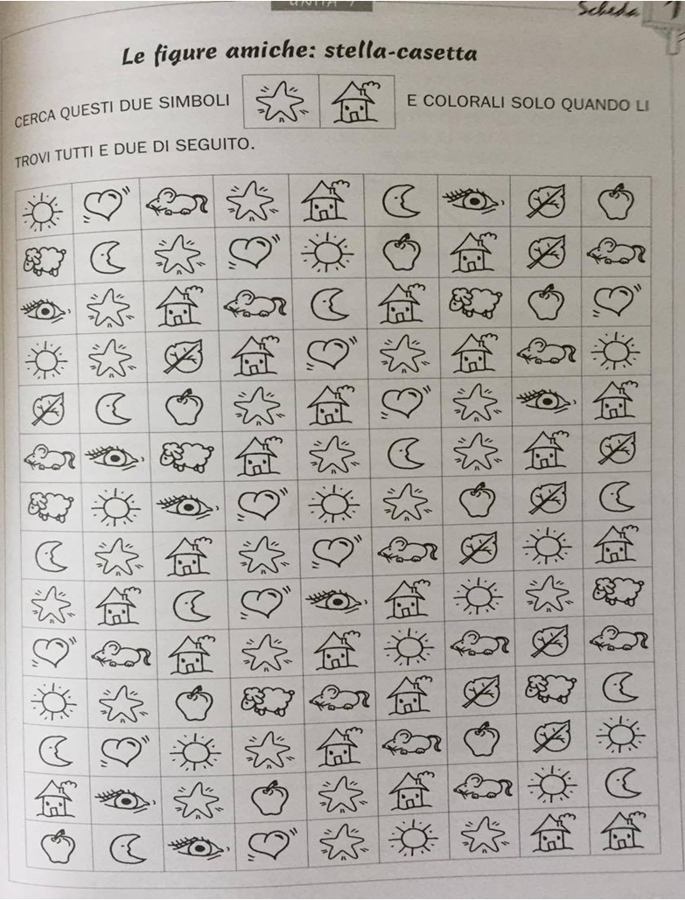
Associazione Italiana per i Disturbi di Attenzione e Iperattività
ATT.NE SOSTENUTA E SELETTIVA

Slide 31
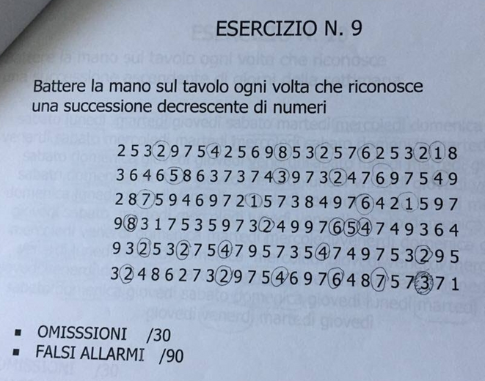
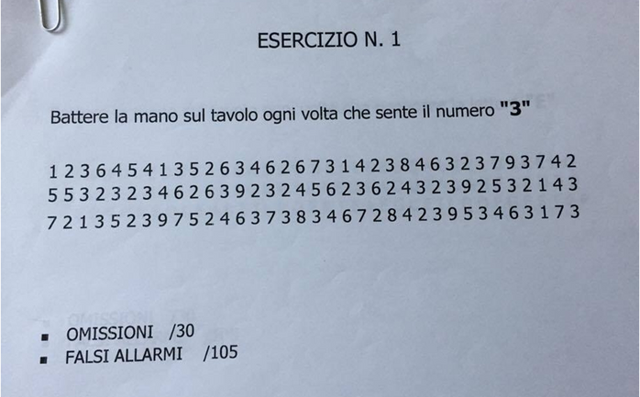
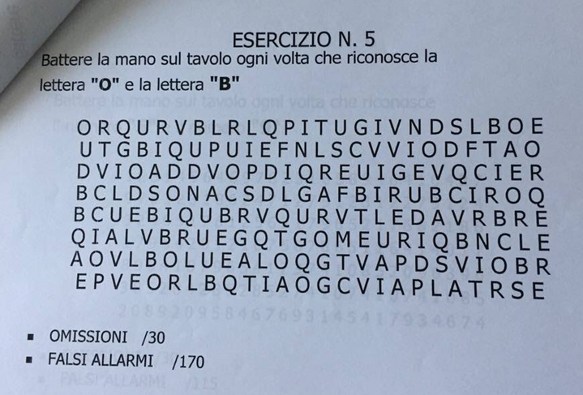
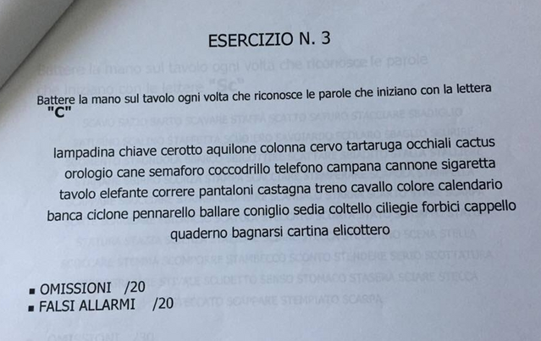
ATT.NE SOSTENUTA E
Associazione Italiana per i Disturbi di Attenzione e Iperattività
SELETTIVA
uditiva
ATTENZIONE _{S} SOSTENUTA,,
ELETTIVA E WM
uditiva

Slide 32
CONTROLLARE E INIBIRE
Associazione Italiana per i Disturbi di Attenzione e Iperattività
SELEZIONE di 2 consegne
la prima consegna al positivo l’altra al negativo
altrimenti l’alunno si fissa sul controllo più forte dato a livello verbale che rimanda anche ad una difficile gestione di Sé, il Controllare e l’Inibire!
Pronuncia i numeri, al 2 BATTI ANCHE MANI: 5 4 2 5 1 3 2 8 9 0 2 1 2 4
Pronuncia i numeri, al 2 BATTI SOLO LE MANI 7 4 2 1 2 6 2 9 4 3 2 5 2 0 2 5 1 2
Pronuncia tutti i numeri TRANNE il 7 e il 3 8 5 3 5 3 1 7 8 8 9 7 6 3 8 7 2 1 3 0

Slide 33



ATTENZIONE SELETTIVA:
Associazione Italiana per i Disturbi di Attenzione e Iperattività
ESEMPIO
Avete 3 secondi per contare i quadrati verdi nella slide che segue

Slide 34
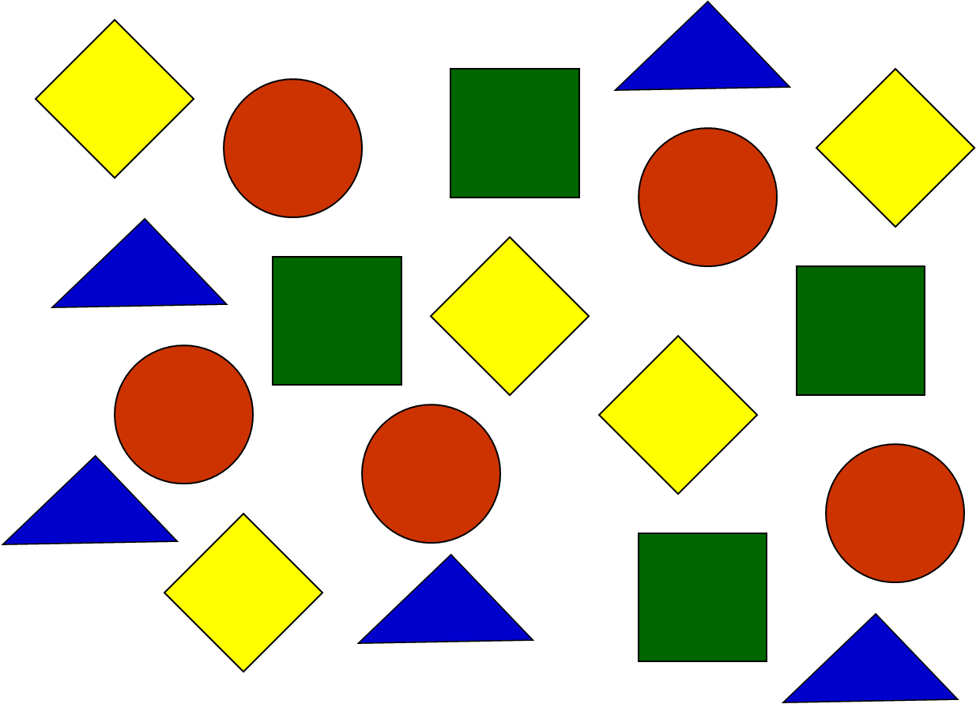
Associazione Italiana per i Disturbi di Attenzione e Iperattività

Slide 35


Associazione Italiana per i Disturbi di Attenzione e Iperattività
QUANTI ERANO I CERCHI ROSSI?

Slide 36

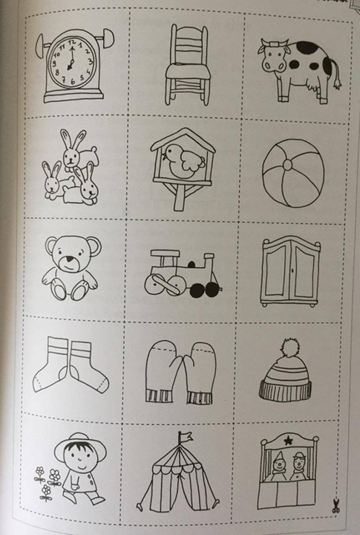
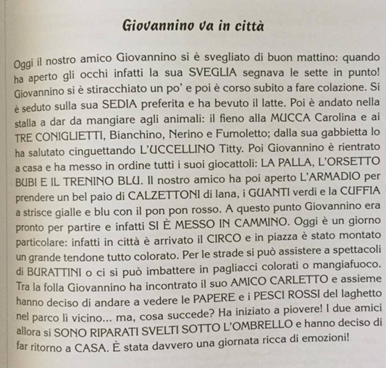
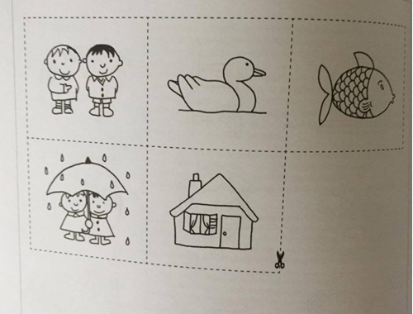
ATT.NE SELETTIVA
Associazione Italiana per i Disturbi di Attenzione e Iperattività
Durante la lettura di una storia riconoscere il personaggio e collocarlo in sequenza

Slide 37

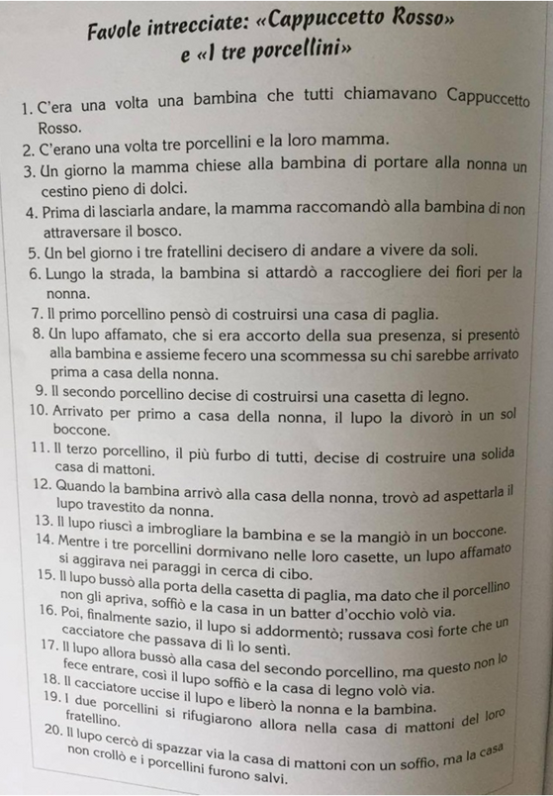
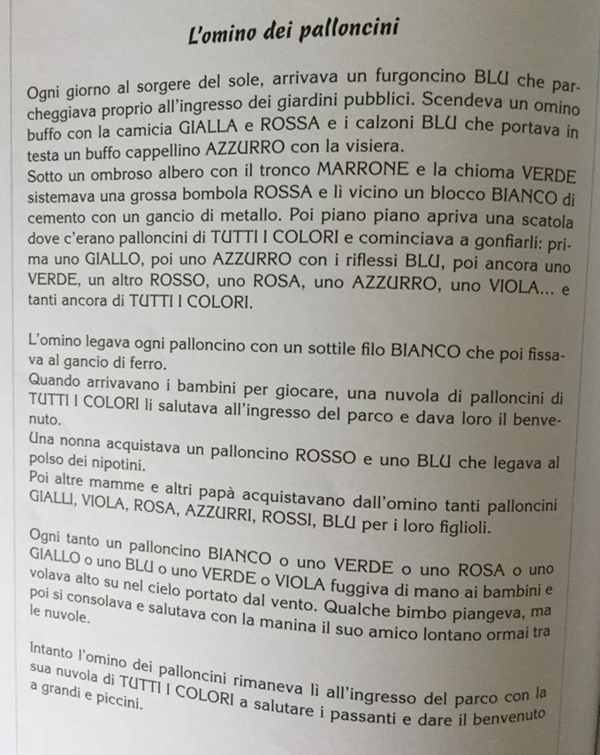
ATT.NE DIVISA
Associazione Italiana per i Disturbi di Attenzione e Iperattività
Ora vi racconterò una storia, ogni volta che sentirete il nome del colore del vostro cartoncino, dovete alzarlo.
Invece quando sentirete dire “tutti i colori” dovrete battere forte le mani
IL GIOCO DELLE FAVOLE INTRECCIATE
Vi leggerò due favole che saranno mescolate. Vi dividerò in due gruppi: il primo gruppo dovrà riconoscere tutte le frasi che appartengono a una storia, il secondo alla seconda. Quando sentirete la vostra storia dovrete alzare il cartellino (oppure fare un crocetta su un foglio PER AVERE IL CONTROLLO DI OGNI SINGOLA PRESTAZIONE, di
ogni bambino)

Slide 38
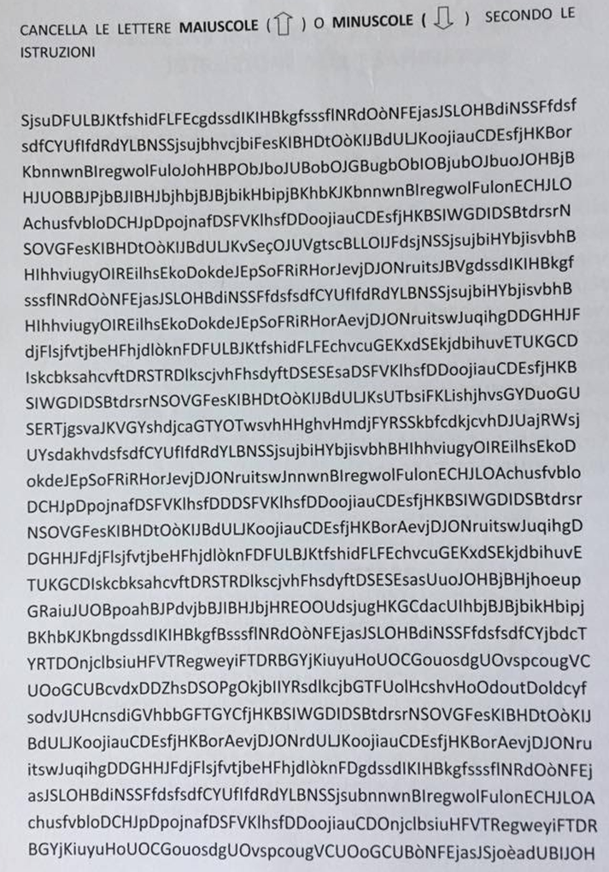

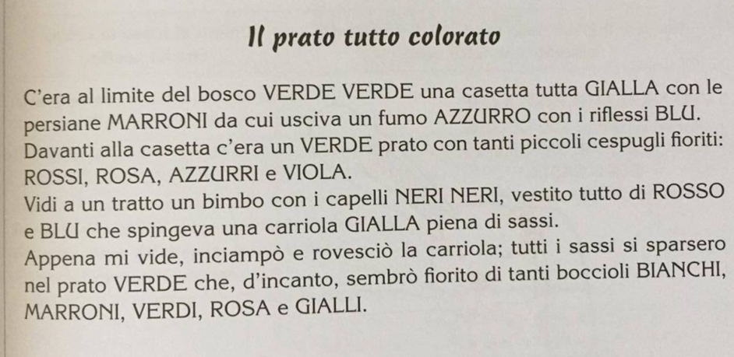
ATT
Associazione Italiana per i Disturbi
.NE DIVISA
T.
di Attenzione e Iperattività
Riconoscere il nome di un colore target all’interno di un racconto letto e alzare il cartoncino esatto
BARRAGE ATT.NE ALTERNATA

Slide 39
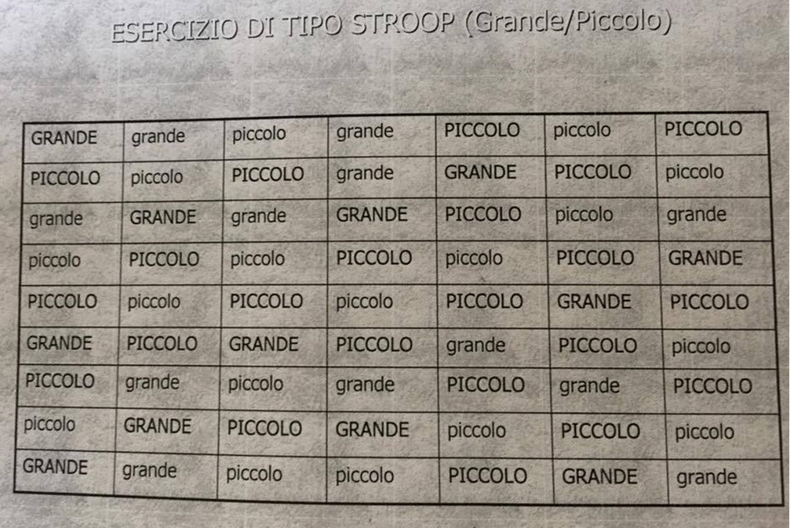
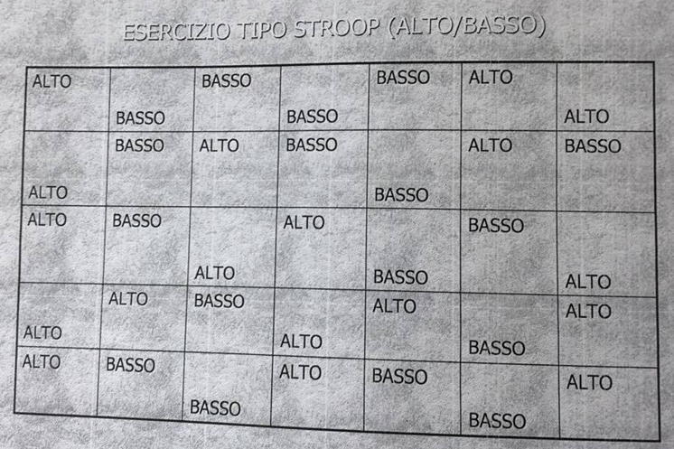
STROOP
Associazione Italiana per i Disturbi di Attenzione e Iperattività

Slide 40

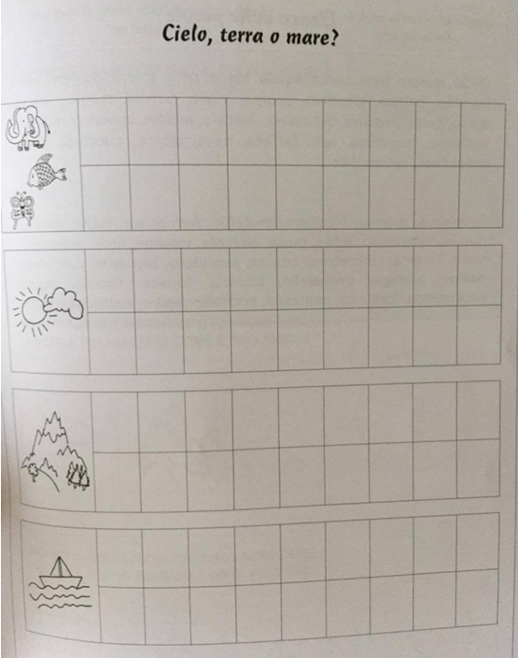
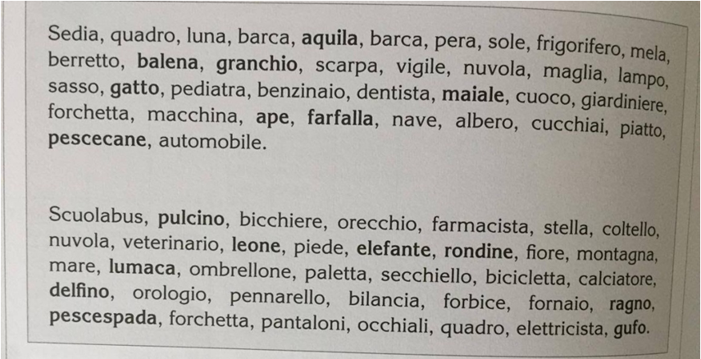
MEMORIA LAVORO E ATT. DIVISA
Associazione Italiana per i Disturbi di Attenzione e Iperattività
Tenere l’attenzione contemporaneamente a due target!
Ora vi leggerò un elenco di nomi, ci sono nomi di cose, di persone, di animali. Dovete fare molta attenzione perché ad es. quando sentirete il nome di un animale, dovrete fare una crocetta qui in alto nella prima riga dove vedete il simbolo degli animali e sotto nei riquadri dove vive l’animale …

Slide 41
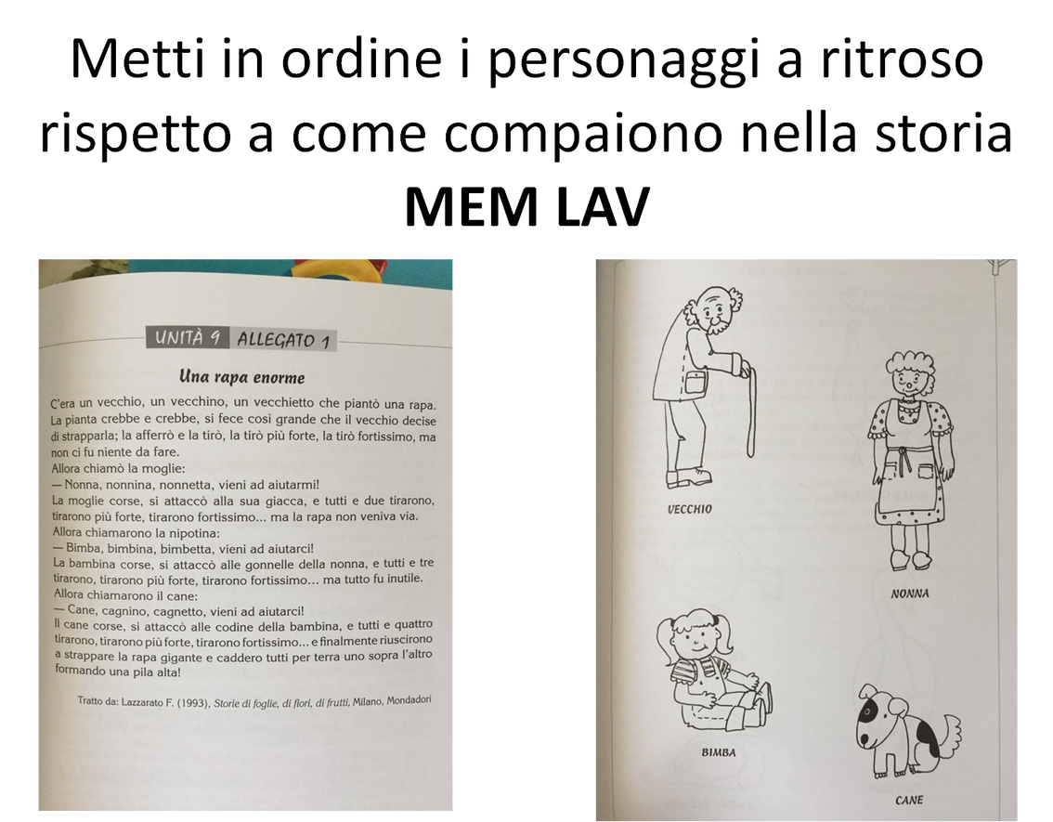
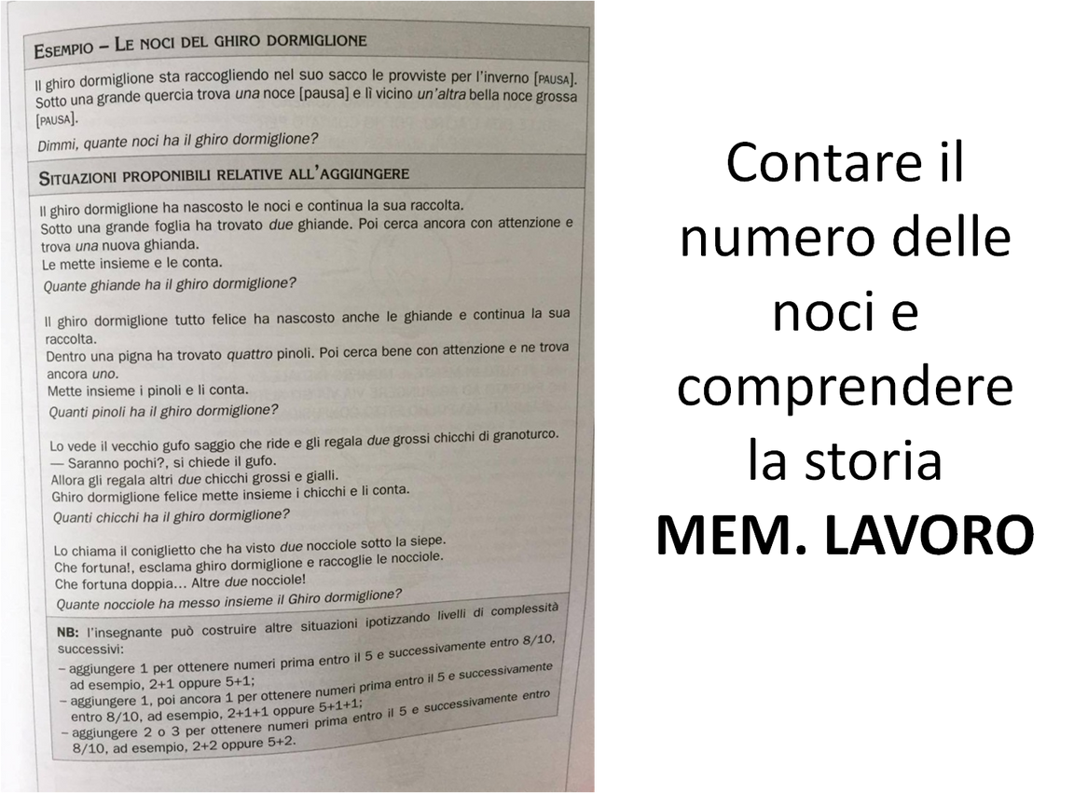
Associazione Italiana per i Disturbi di Attenzione e Iperattività

Slide 42

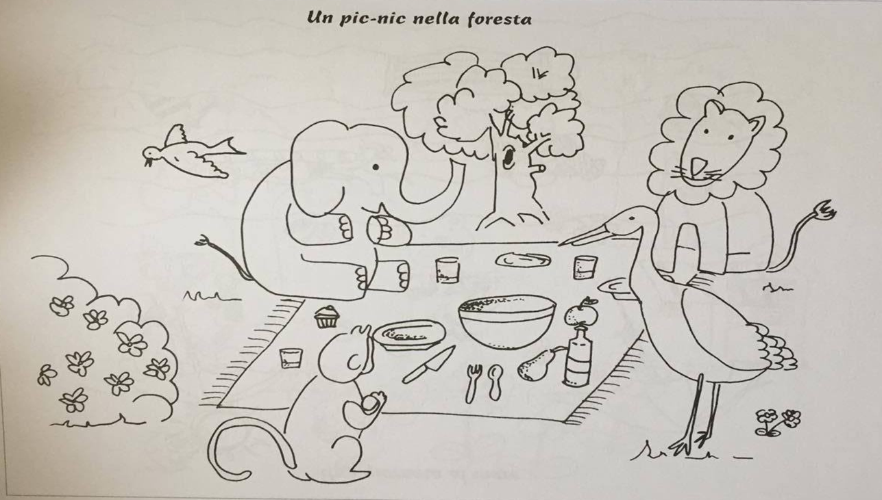
OSSERVA L''IMMAGINE
Associazione Italiana per i Disturbi
di Attenzione e Iperattività
memoria di lavoro

Slide 43
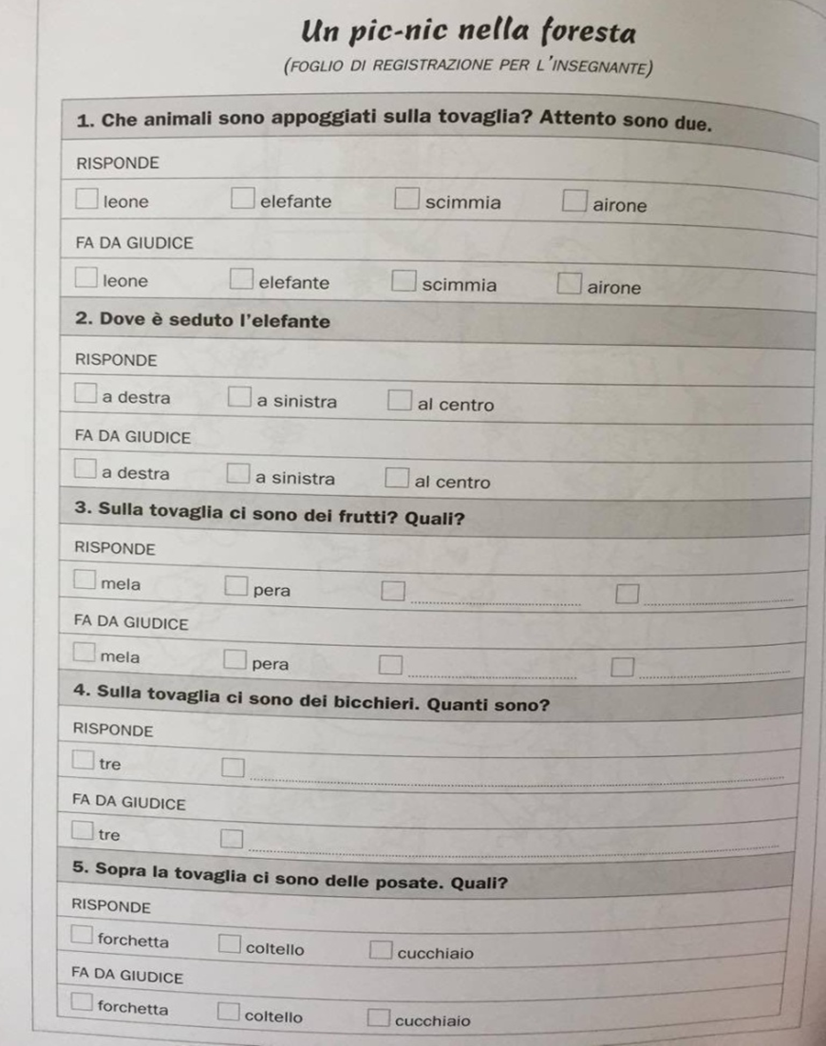
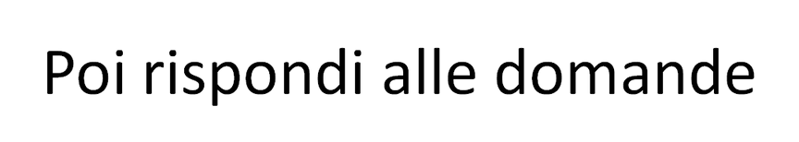
Associazione Italiana per i Disturbi di Attenzione e Iperattività

Slide 44
ESERCIZI DI GRUPPO
Associazione Italiana per i Disturbi
di Attenzione e Iperattività
SULL'ATTENZIONE
presentazione stimolo colore o cartoncini colorati o forma/colore
A-B con la voce al mio gesto
A-B fare insieme gesto e voce ( con cambio)
un gruppo conta da 1 a 10 / l’altro da 10 a 1/analisi fonologica della parola (parola dritta e inverso)
numera per 6 a gruppi alterni oppure N+1
numerazione per 2, da 20 a 0, a gruppi alterni.
gruppi posizionati in modo speculare (attenzione selettiva uditiva):
_ alza il braccio con i numeri che presentano la cifra 5,
_batti un piede con i numeri che presentano la cifra 3,
_ per tutti gli altri numeri batti le mani lungo i fianchi.
gruppi posizionati in modo speculare:
_ un gruppo alza il braccio ai numeri che presentano la cifra 5
_ l’altro gruppo lo alza ai numeri che presentano la cifra 3
declina il verbo «uscire» al passato prossimo a gruppi alterni.
detta la voce- detta la mano ( shift alla presentazione stimolo visivo)
*Chi non ricorda, rinforza, segue il gruppo senza perdersi bloccando il processo di apprendimento, non perde in autostima, rimane in efficienza nello span temporale.

Slide 45
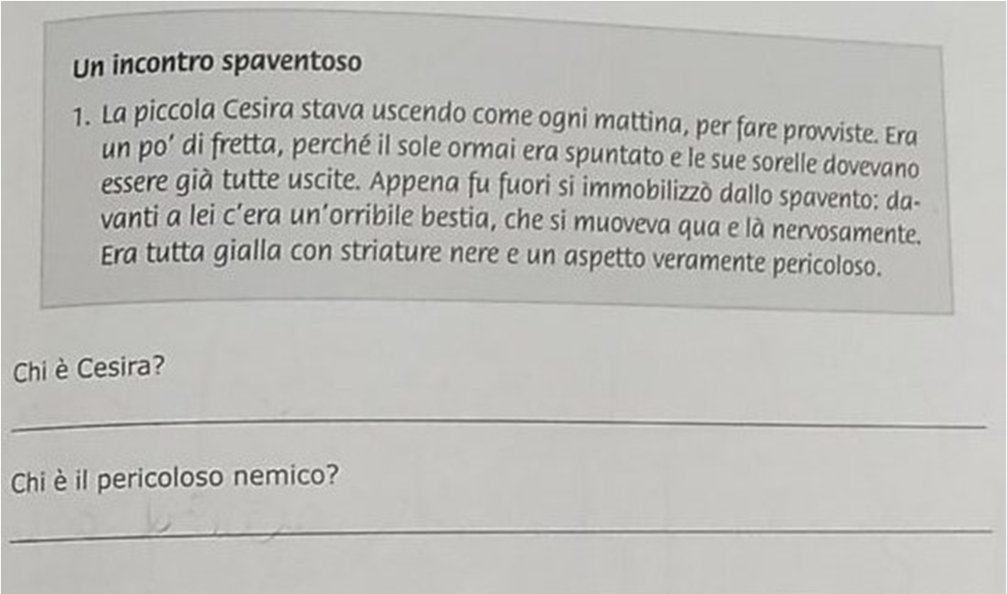
LA STORIA DI CESIRA
Associazione Italiana per i Disturbi
di Attenzione e Iperattività
proviamo insieme!

Slide 46
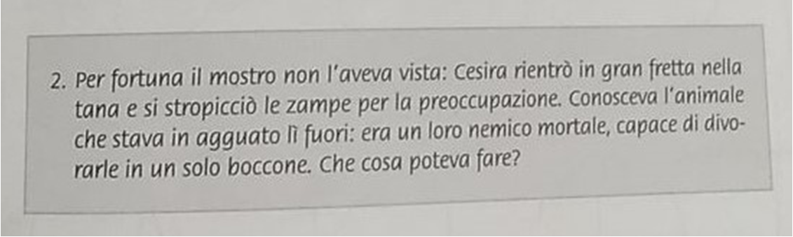
LA STORIA DI CESIRA
Associazione Italiana per i Disturbi
di Attenzione e Iperattività
e adesso?
Chi è Cesira?
E il pericoloso nemico?

Slide 47
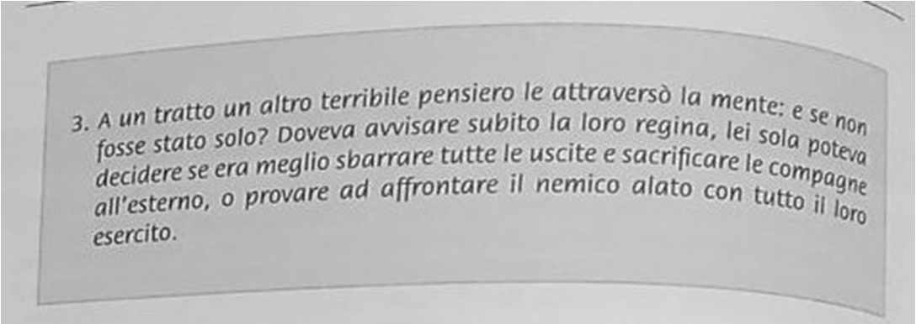
LA STORIA DI CESIRA
Associazione Italiana per i Disturbi
di Attenzione e Iperattività
aggiungiamo dettagli
Chi è Cesira?
E il pericoloso nemico?

Slide 48
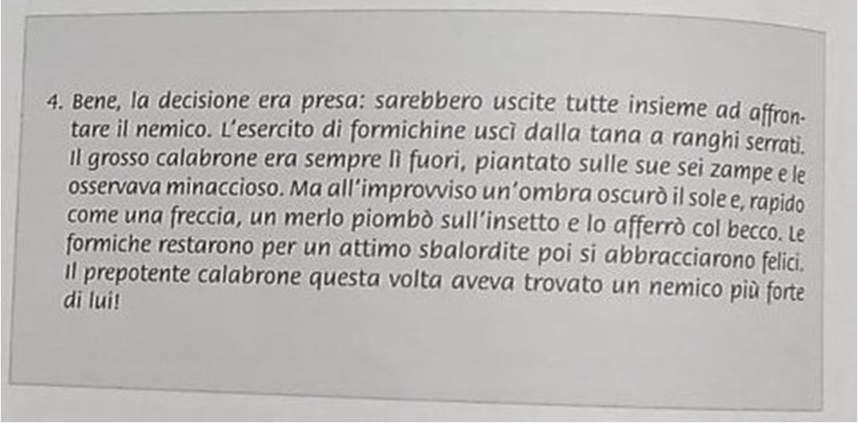
LA STORIA DI CESIRA
Associazione Italiana per i Disturbi
di Attenzione e Iperattività
conclusione
Chi è Cesira?
E il pericoloso nemico?

Slide 49
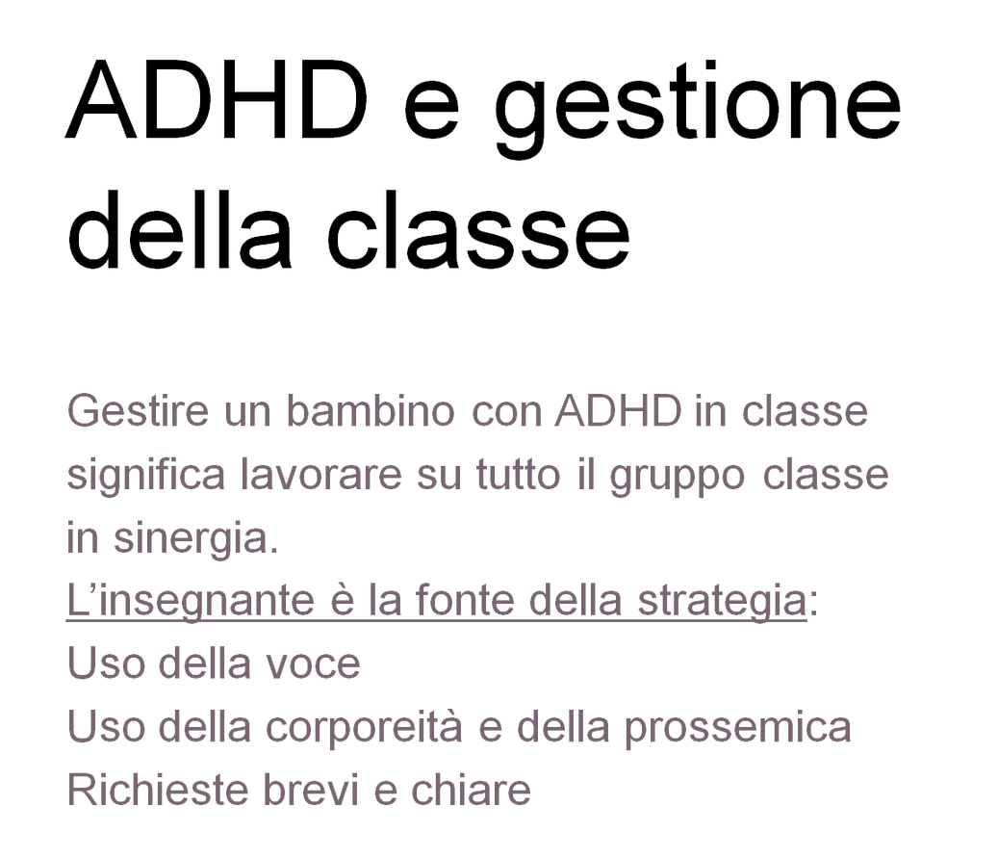
ESERCIZI
Associazione Italiana per i Disturbi di Attenzione e Iperattività
al banco
Flessioni e rilassamento al banco Musica
Stroop e esercizi di concentrazione Flessioni sulla sedia Pressioni sulle mani Pressioni sulla testa
Allungamento braccia con le dita incrociate, verso dx e verso sx
Sollevare le spalle insieme e alternate

Slide 50
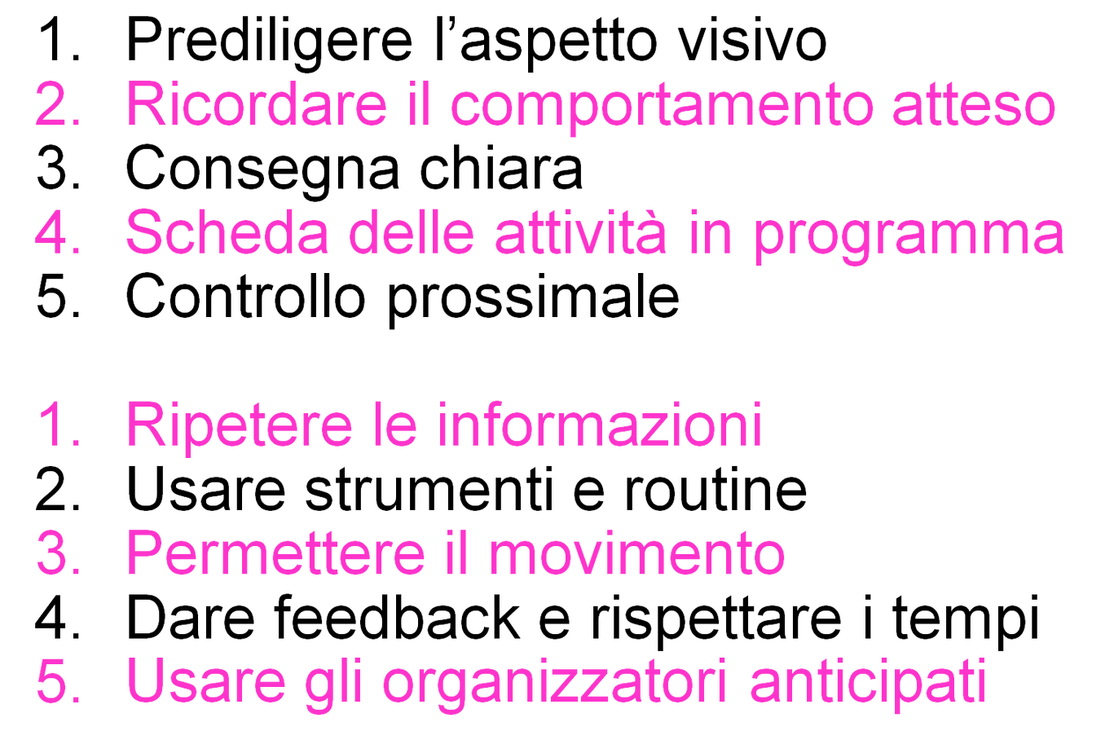
Associazione Italiana per i Disturbi di Attenzione e Iperattività
STRATEGIE

Slide 51
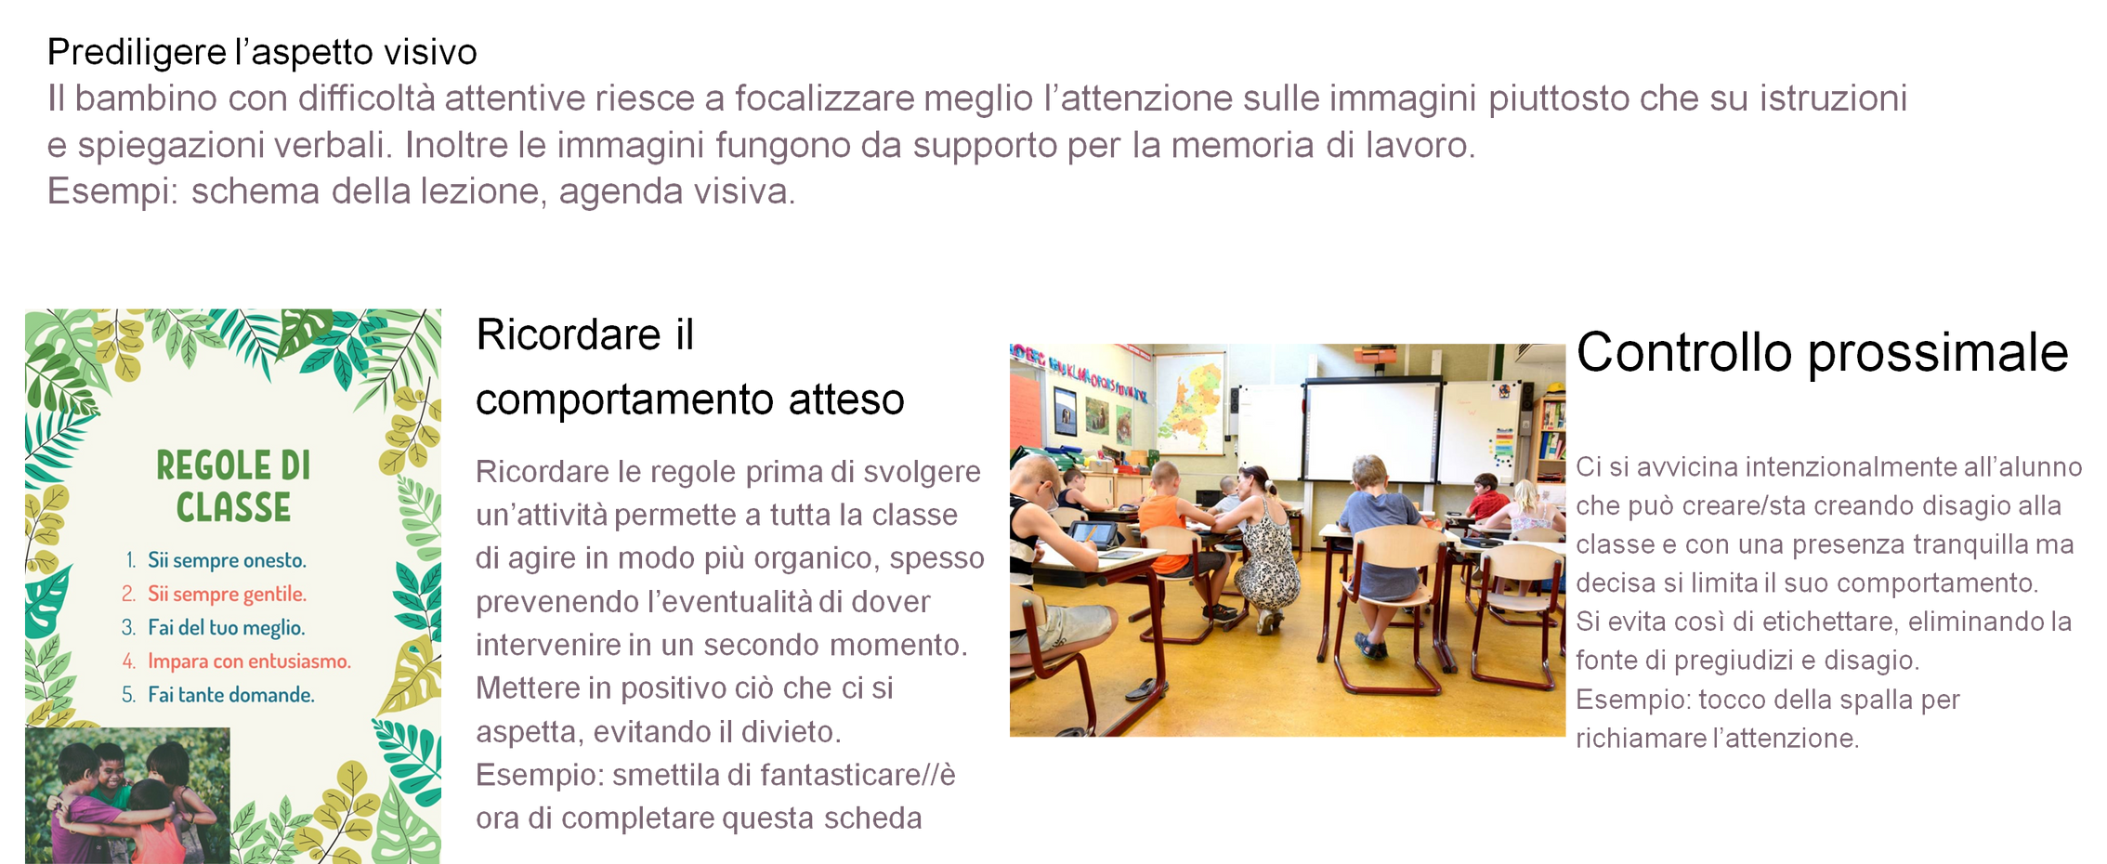
Associazione Italiana per i Disturbi di Attenzione e Iperattività
STRATEGIE

Slide 52

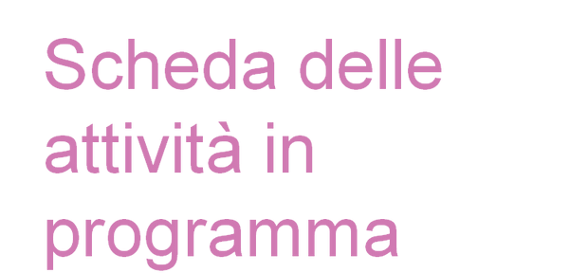




STRATEGIE
Associazione Italiana per i Disturbi di Attenzione e Iperattività

Slide 53


STRATEGIE
Associazione Italiana per i Disturbi di Attenzione e Iperattività

Slide 54

IL CASO
Associazione Italiana per i Disturbi di Attenzione e Iperattività

Slide 55

COME AGISCO,,
Associazione Italiana per i Disturbi di Attenzione e Iperattività
COME AGIREI

Slide 56
COME AGISCO,,
Associazione Italiana per i Disturbi di Attenzione e Iperattività
COME AGIREI

Slide 57


BUONA PRASSI
Associazione Italiana per i Disturbi di Attenzione e Iperattività

Slide 58

PIANI PER IL FUTURO
Associazione Italiana per i Disturbi
di Attenzione e Iperattività

Slide 59
Richiamano il coinvolgimento emotivo, aumentando interesse e motivazione.
Associazione Italiana per i Disturbi di Attenzione e Iperattività
GLI
ORGANIZZATORI
Sono un modo di richiamare l’attenzione poiché richiedono un’attivazione dei processi mentali.
Consentono di prevedere e quindi pre-organizzare, diminuendo la fatica nelle fasi successive.
ANTICIPATI

Slide 60


GLI ORGANIZZATORI ANTICIPATI
Associazione Italiana per i Disturbi di Attenzione e Iperattività

Slide 61


Associazione Italiana per i Disturbi di Attenzione e Iperattività

Slide 62

Associazione Italiana per i Disturbi di Attenzione e Iperattività

Slide 63

Associazione Italiana per i Disturbi di Attenzione e Iperattività

Slide 64

Associazione Italiana per i Disturbi di Attenzione e Iperattività

